Slide 1
CAPSTONE PROJECT — UAS PEMBELAJARAN MESIN
AI-Powered Smart Home Control
Klasifikasi Gestur Tangan Real-Time Berbasis Hand Landmark
Analisis komparasi dan interpretasi model Support Vector Machine dan Random Forest untuk mengendalikan saklar lampu rumah pintar melalui 21 titik koordinat landmark tangan (MediaPipe).
Muhammad Zakaria Putranto
Program Studi Teknik Informatika / Sistem Informasi — Fakultas Ilmu Komputer, Universitas Dian Nuswantoro (UDINUS)
Semester Genap 2025/2026

Slide 2
01. LATAR BELAKANG
Masalah pada Kontrol Smart Home Konvensional
Sistem kendali berbasis remote atau aplikasi kurang praktis dalam banyak situasi. Di sisi lain, pendekatan Computer Vision konvensional yang memproses gambar mentah (raw pixel) melalui CNN memerlukan daya komputasi GPU yang besar, sehingga kurang cocok untuk perangkat edge rumah pintar berspesifikasi rendah.
Solusi yang Ditawarkan
Reduksi dimensi: MediaPipe Hands mengekstrak 21 titik landmark (X, Y, Z) menjadi 63 fitur tabular ringan.
01
Remote / tombol fisik — tidak praktis saat tangan kotor, basah, atau sedang beraktivitas.
Model ML klasik ringan: SVM Linear dibandingkan Random Forest, inferensi < 10 ms di CPU biasa.
02
CNN berbasis raw pixel — butuh GPU spesifikasi tinggi, sulit dijalankan di edge device hemat daya.
Explainable AI: SHAP untuk menganalisis kontribusi tiap titik jari terhadap prediksi gestur.
03
Model bersifat black-box — sulit dijelaskan mengapa suatu gestur diklasifikasikan demikian.
02

Slide 3
02. RUMUSAN & TUJUAN
Rumusan Masalah dan Tujuan Penelitian
RUMUSAN MASALAH
TUJUAN PENELITIAN
1.
Bagaimana efektivitas SVM Linear dibanding Random Forest dalam mengklasifikasikan 18 kelas gestur tangan?
1.
Membangun model machine learning dengan akurasi uji minimal 85%.
2.
Bagaimana menginterpretasikan keputusan model black-box menggunakan SHAP (XAI)?
2.
Menganalisis signifikansi koordinat sendi jari terhadap gestur melalui visualisasi SHAP.
3.
Bagaimana mengimplementasikan model terbaik ke aplikasi web interaktif smart home secara real-time?
3.
Menyebarkan model terbaik ke aplikasi Streamlit dan Flask untuk simulasi saklar 3 ruangan.
METRIK KESUKSESAN PROYEK
≥ 90%
≤ 30 ms
≥ 3
Akurasi klasifikasi pada data uji
Latensi inferensi per frame
Landmark krusial yang teridentifikasi
03

Slide 4
03. METODOLOGI
Alur Kerja Penelitian
Kamera
Video Input
Ekstraksi Landmark
(MediaPipe)
Dataset Tabular
63 Fitur
Preprocessing &
Label Encoding
Split Data
80 : 20
Training
RF & SVM
Evaluasi &
Interpretasi SHAP
Deployment
Streamlit / Flask
AKUISISI & PRA-PEMROSESAN DATA
REPRESENTASI FITUR
25.675 sampel data terkumpul dari 18 kelas gestur tangan (palm, fist, peace, four, like, dislike, ok, dan lainnya), direkam mandiri melalui webcam. Tidak ditemukan missing value karena kegagalan deteksi MediaPipe tidak disimpan ke dataset. Label kelas diubah menjadi numerik melalui LabelEncoder, kemudian data dibagi secara stratified sebesar 80% data latih (20.540 sampel) dan 20% data uji (5.135 sampel).
Setiap sampel terdiri dari 21 titik sendi tangan dengan koordinat (X, Y, Z), sehingga menghasilkan total 63 fitur numerik per frame:
X = { x₁, y₁, z₁, x₂, y₂, z₂, …, x₂₁, y₂₁, z₂₁ }
04

Slide 5
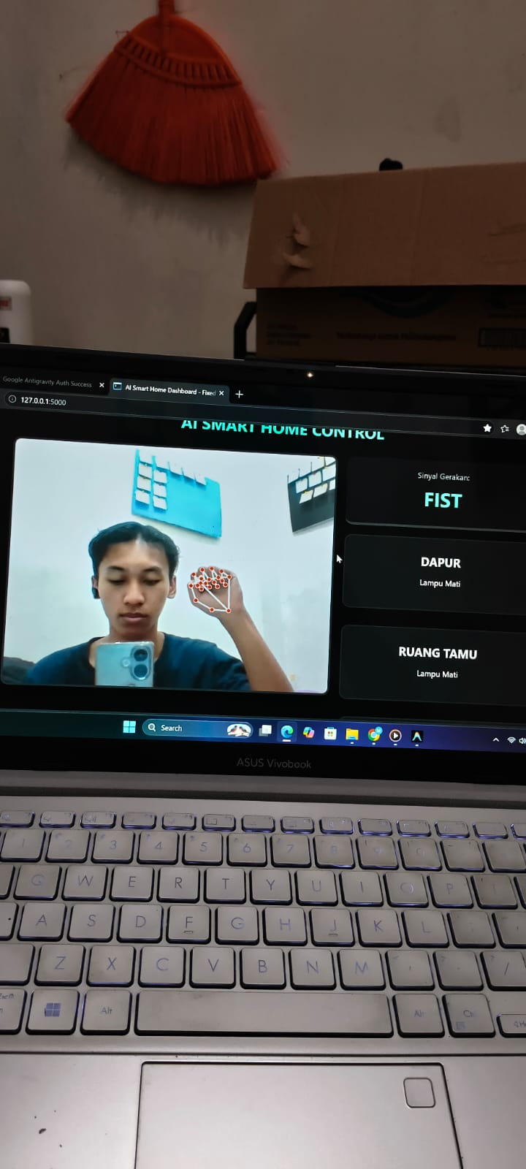
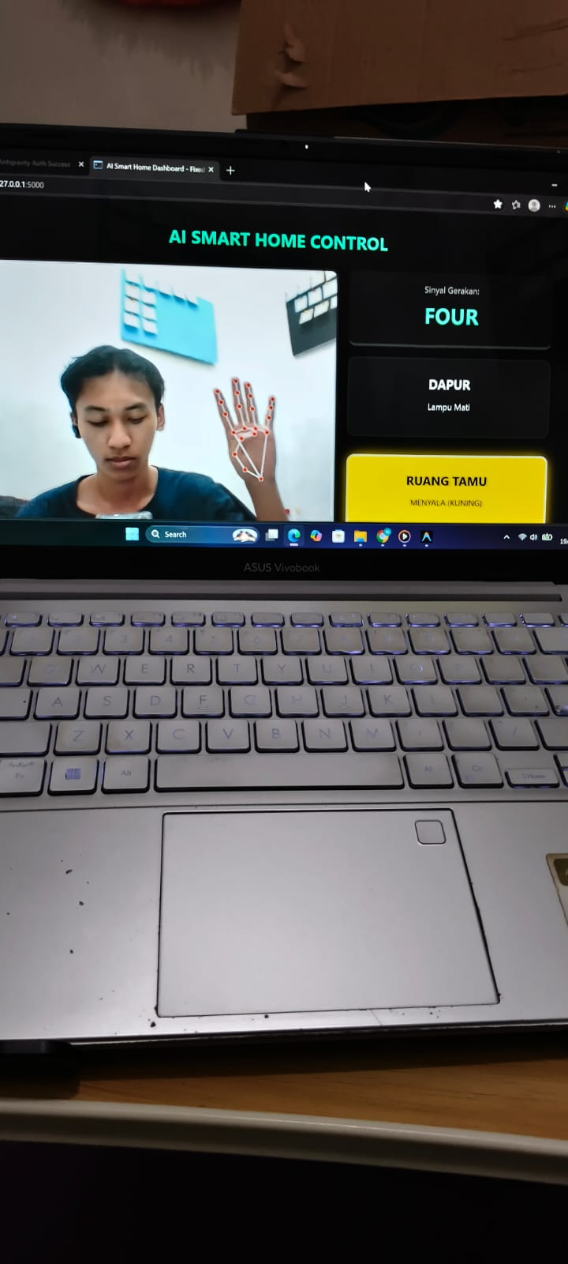
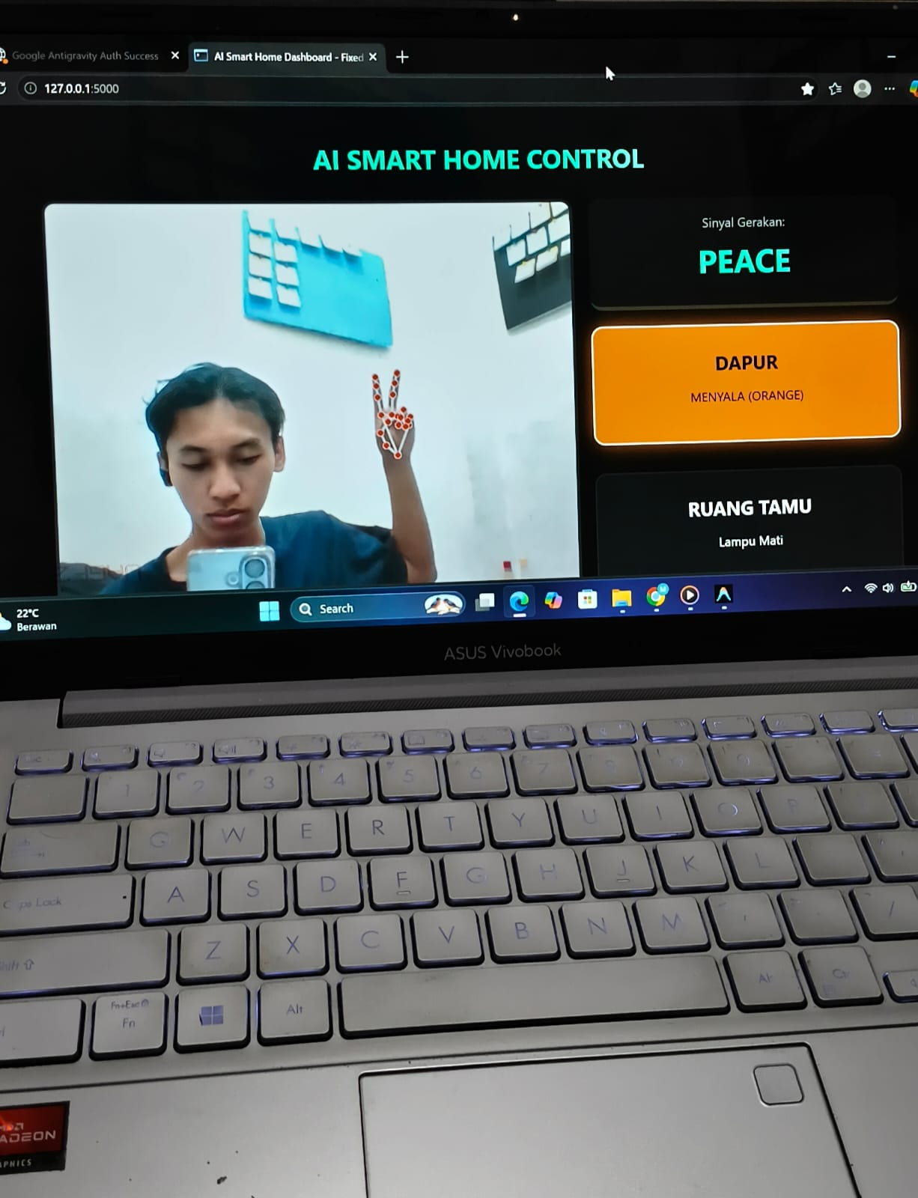
03. DATASET
Contoh Kelas Gestur dalam Dataset
18 kelas gestur direkam mandiri melalui webcam pada berbagai kondisi pencahayaan dan latar belakang. Tiga contoh berikut menunjukkan hasil deteksi landmark MediaPipe secara real-time.
Gestur “Peace”
Gestur “Fist”
Gestur “Four”
05

Slide 6
04. PEMODELAN
Dua Pendekatan Algoritma Klasifikasi
Random Forest Classifier
Support Vector Machine — Model Terpilih
Ensemble Method
Kernel Linear
Model berbasis kumpulan pohon keputusan (decision trees) yang membagi keputusan fitur secara bertahap berdasarkan pembagian Gini impurity atau entropy.
Mencari hyperplane pemisah linier terbaik yang memaksimalkan margin antar kelas dalam ruang dimensi tinggi:
wᵀx + b = 0
– Akurasi training tinggi (98.50%), namun rawan overfitting
– Koordinat landmark bersifat linearly separable
– Akurasi testing: 82.03%
– Akurasi testing: 93.55% (tertinggi)
– Ukuran model relatif besar: ≈ 307 MB
– Ukuran model sangat ringan: ≈ 8.4 MB
06

Slide 7
05. HASIL EKSPERIMEN
Perbandingan Performa Random Forest vs SVM
Diuji terhadap 5.135 data uji (20% dari total 25.675 sampel)
Metrik Evaluasi | Random Forest (Tuned) | SVM (Linear)
Akurasi Pengujian | 82.03% | 93.55%
Akurasi Pelatihan | 98.50% | 95.12%
Precision (Macro) | 0.82 | 0.94
Recall (Macro) | 0.81 | 0.93
F1-Score (Macro) | 0.81 | 0.93
ROC-AUC (Micro) | 0.9782 | 0.9945
Waktu Pelatihan | ≈ 360 detik | ≈ 1.920 detik
Ukuran File Model | ≈ 307 MB | ≈ 8.4 MB
Model SVM Linear terpilih sebagai model terbaik dengan akurasi uji 93.55% — unggul 11.5 poin dari Random Forest, dengan ukuran file 36× lebih ringan (8.4 MB vs 307 MB) dan inferensi di bawah 2 ms per frame.
07

Slide 8
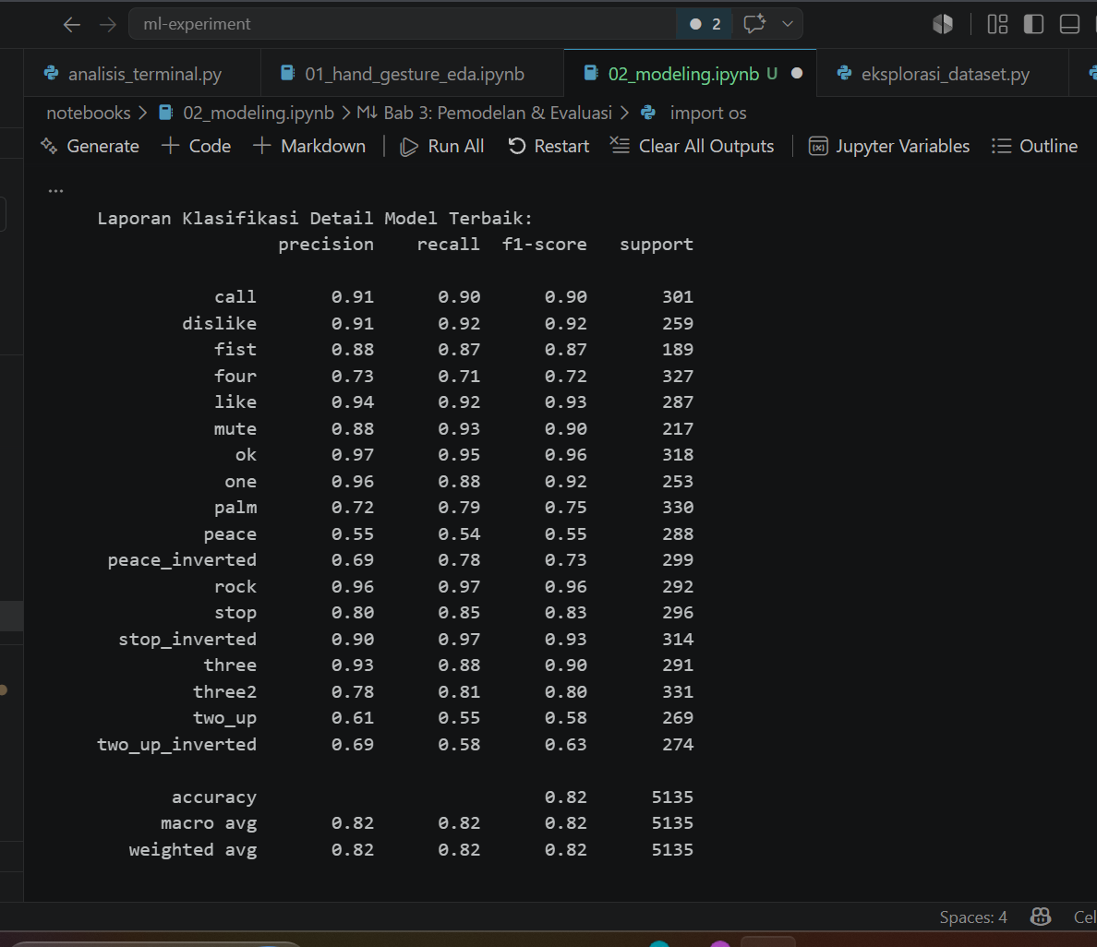
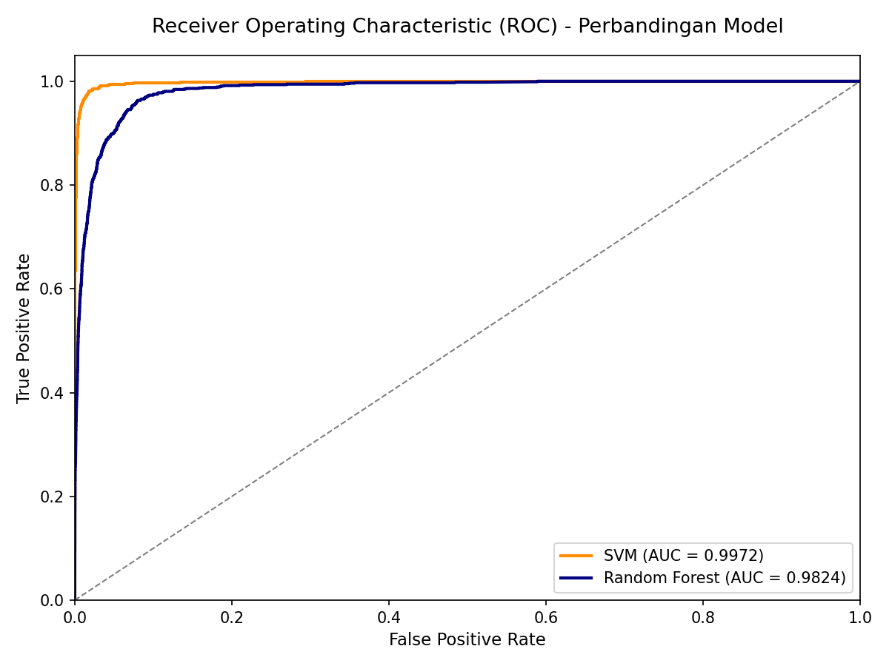
05. HASIL EKSPERIMEN
Visualisasi Evaluasi Model SVM
Laporan Klasifikasi per Kelas
Kurva ROC — AUC 0.9945
Kurva mendekati pojok kiri atas dengan AUC 0.9945, membuktikan kemampuan klasifikasi yang sangat andal dan tingkat false positive yang rendah. Confusion matrix SVM juga menunjukkan diagonal utama berwarna pekat, menandakan mayoritas sampel diprediksi tepat sesuai label aslinya.
08

Slide 9
05. ANALISIS KRITIS
Mengapa SVM Linear Unggul?
Koordinat tangan hasil ekstraksi MediaPipe terbukti memiliki hubungan geometris linier yang kuat, sehingga hyperplane linier SVM mampu memisahkan 18 kelas gestur secara sangat akurat.
Random Forest mengalami overfitting
Akurasi training 98.5% turun tajam menjadi 82.03% saat testing — pembagian pohon keputusan terlalu kaku untuk data spasial kontinu yang saling berdekatan.
Efisiensi penyimpanan
Model SVM hanya berukuran 8.4 MB dibanding Random Forest yang mencapai 307 MB — jauh lebih hemat untuk deployment di edge device.
Kecepatan inferensi
SVM sangat cepat melakukan prediksi (kurang dari 2 ms per frame), meskipun waktu training-nya lebih lama (≈ 32 menit).
09

Slide 10
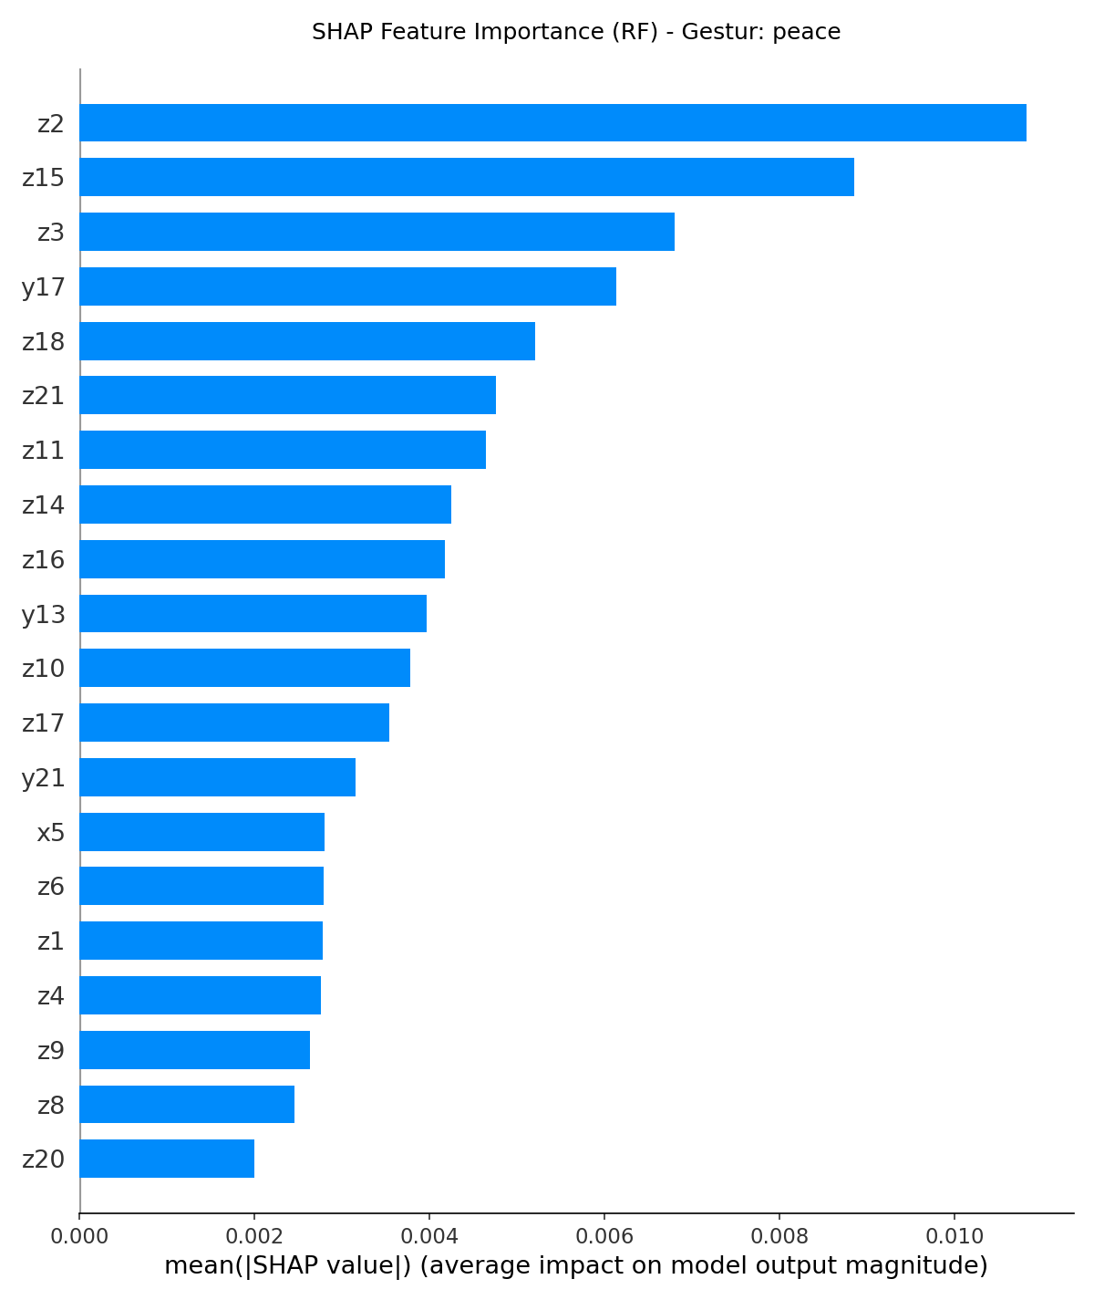
06. EXPLAINABLE AI
Interpretasi Model dengan SHAP
SHAP (SHapley Additive exPlanations) mengungkap kontribusi marjinal tiap koordinat landmark terhadap keputusan klasifikasi — mengubah model black-box menjadi lebih transparan.
SHAP Summary Plot
01
Fitur kunci sumbu Y
Koordinat Y (y8, y12, y16) memiliki dampak SHAP tertinggi — logis karena menekuk atau menegakkan jari diukur secara vertikal.
02
Gestur “peace”
y8 (ujung telunjuk) dan y12 (ujung jari tengah) memiliki nilai SHAP positif terbesar saat kedua jari terangkat.
03
Jari dominan
Telunjuk (x8, y8), jari tengah (x12, y12), dan ibu jari (x4, y4) paling berpengaruh pada gestur peace dan two_up_inverted.
10

Slide 11
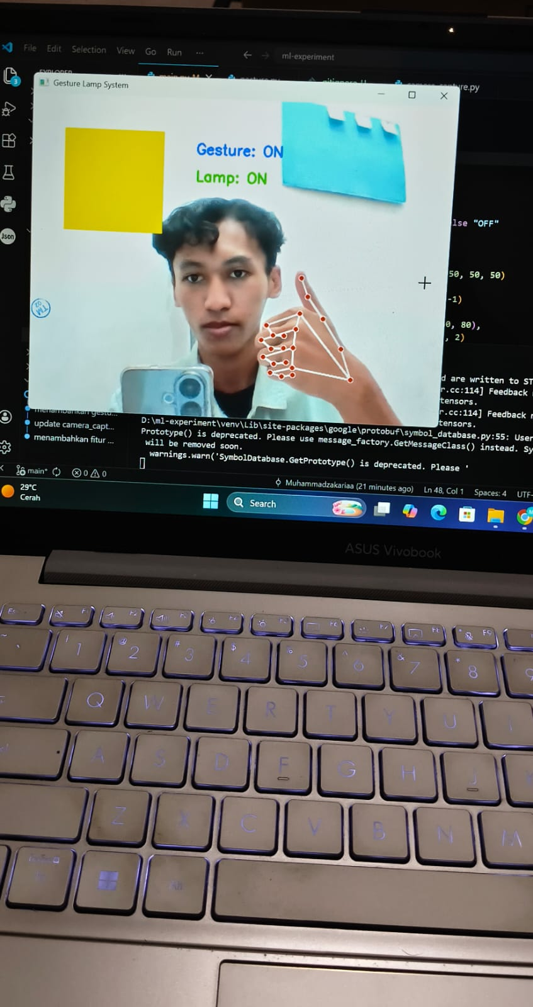
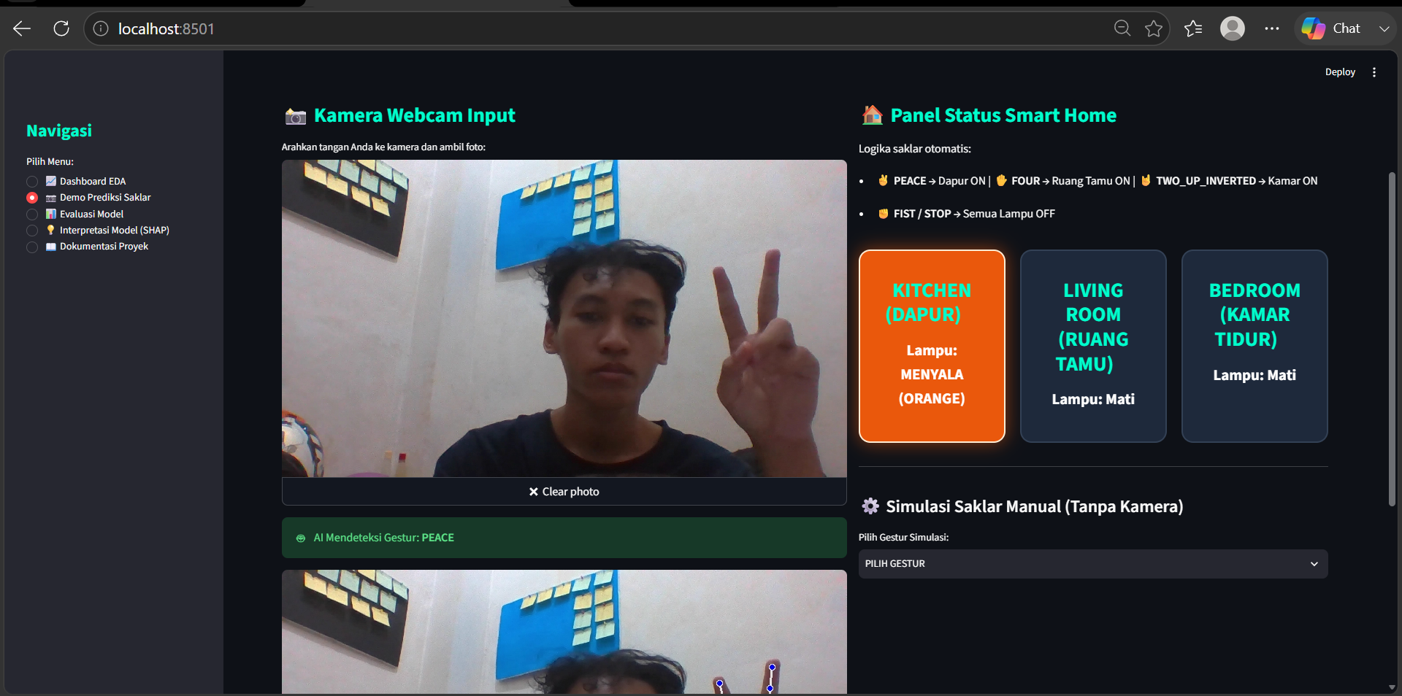
07. DEPLOYMENT
Implementasi Aplikasi Smart Home
Model SVM terbaik disebarkan ke dua aplikasi web: Flask untuk kontrol saklar real-time via webcam, dan Streamlit sebagai dashboard analitis serta demo interaktif.
FLASK — Saklar Lampu Real-Time
STREAMLIT — Dashboard Analitis & Demo
Kontrol saklar lampu di tiga ruangan (dapur, ruang tamu, kamar) melalui gestur tangan langsung dari webcam.
Memuat EDA, demo prediksi kamera statis, metrik evaluasi (confusion matrix, ROC), serta interpretasi SHAP.
11

Slide 12
08. KESIMPULAN
Kesimpulan Penelitian
01
Klasifikasi gestur berbasis landmark MediaPipe efisien mereduksi kompleksitas data video menjadi data tabular berdimensi rendah (63 fitur).
02
SVM Kernel Linear terpilih sebagai model terbaik: akurasi 93.55%, ukuran file sangat ringan (≈ 8.4 MB), jauh mengungguli Random Forest (82.03%).
03
SHAP menjelaskan secara transparan bahwa koordinat vertikal jari telunjuk (y8) dan jari tengah (y12) merupakan fitur penentu utama.
04
Sistem saklar smart home virtual berhasil disebarkan pada dashboard Streamlit interaktif dengan pemrosesan frame real-time dan akurasi tinggi.
12

Slide 13
09. REKOMENDASI
Rekomendasi Pengembangan Selanjutnya
Normalisasi Spasial Invarian
Variasi Intensitas Cahaya
Disarankan menjadikan koordinat pergelangan tangan (x1, y1) sebagai pusat (0,0) dan membaginya dengan panjang telapak tangan. Pendekatan ini membuat sistem tetap akurat meskipun posisi tangan lebih dekat, lebih jauh dari kamera, atau miring — invarian terhadap skala dan rotasi.
Dataset di masa mendatang perlu mencakup variasi lingkungan dengan pencahayaan rendah, agar model menjadi lebih tangguh terhadap skenario penggunaan pada malam hari di rumah.
13

Slide 14
Terima Kasih
AI-Powered Smart Home Control — Klasifikasi Gestur Tangan Real-Time Berbasis Hand Landmark
Muhammad Zakaria Putranto — Universitas Dian Nuswantoro (UDINUS)
Capstone Project — UAS Pembelajaran Mesin, Genap 2025/2026

